Slide 1
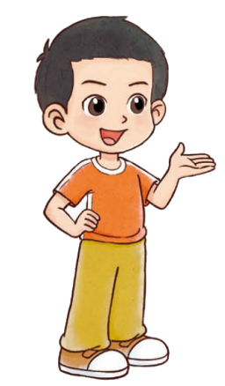
一年级上册 第五单元 有趣的立体图形
认识图形
Notes:
课题页，时长3-4秒左右，如果是本课的试一试，则在课题后面加上“试一试”

Slide 2
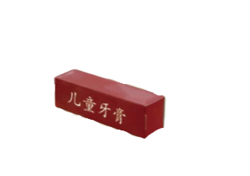
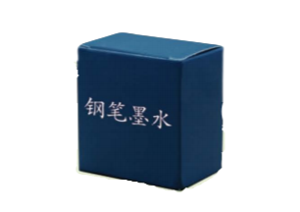
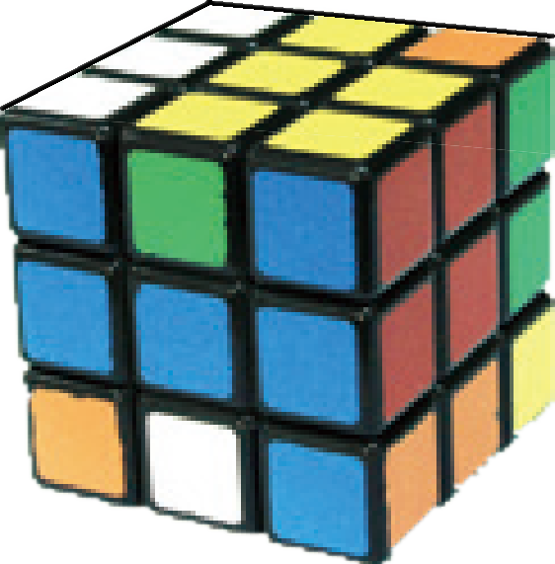
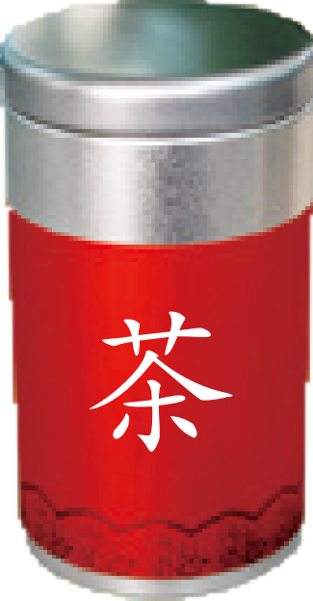
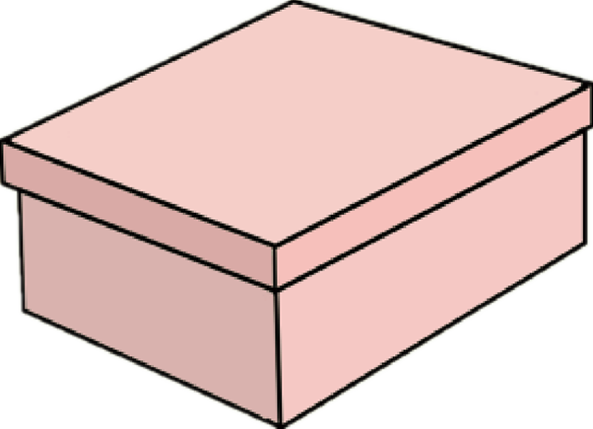
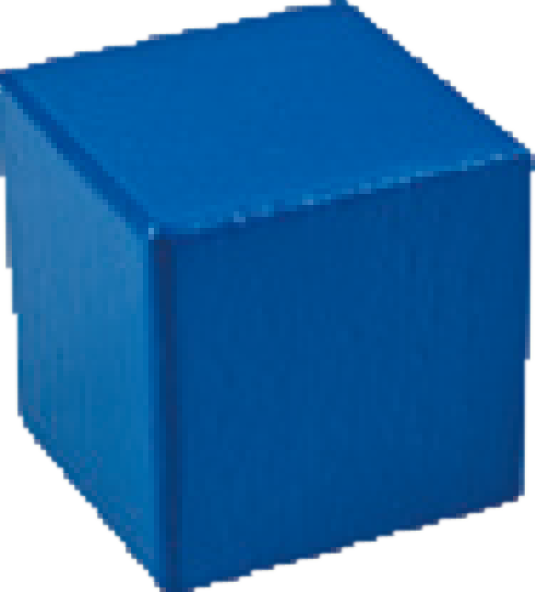

Slide 3
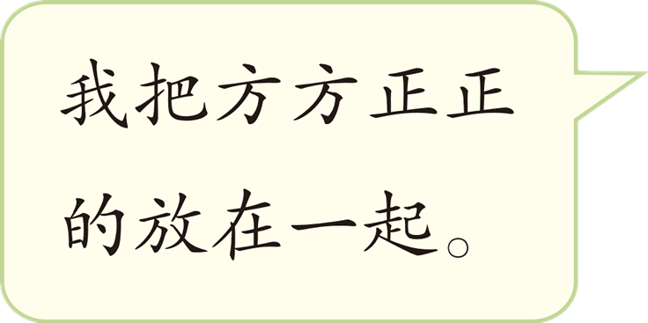
说一说图中有哪些物品，把它们分分类。
球圆圆的，可以滚来滚去，放一起。

Slide 4
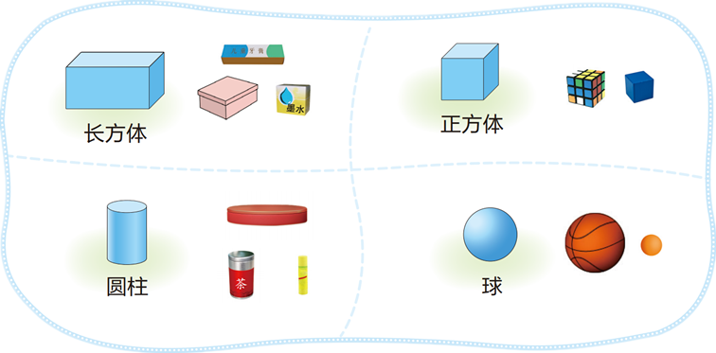
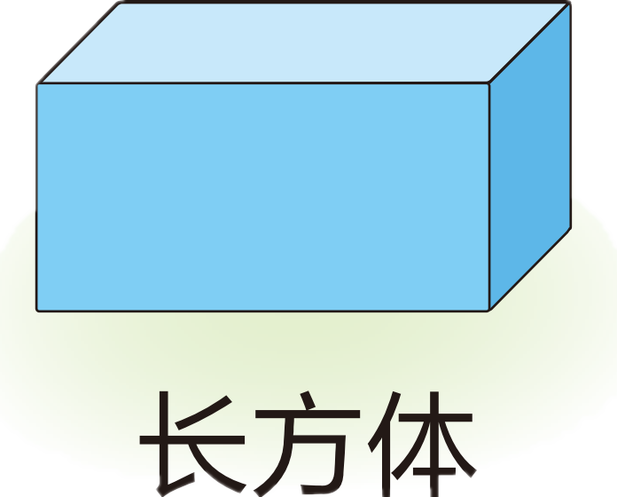
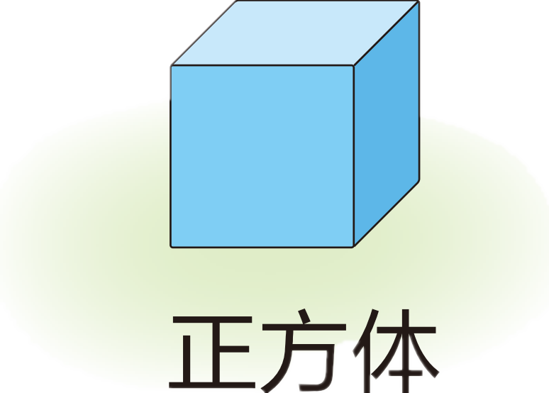
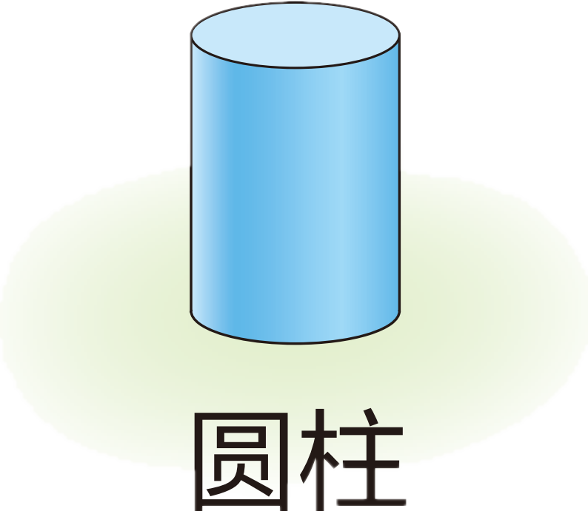
照样子分一分，认一认。

Slide 5
玩一玩，说一说。

Slide 6
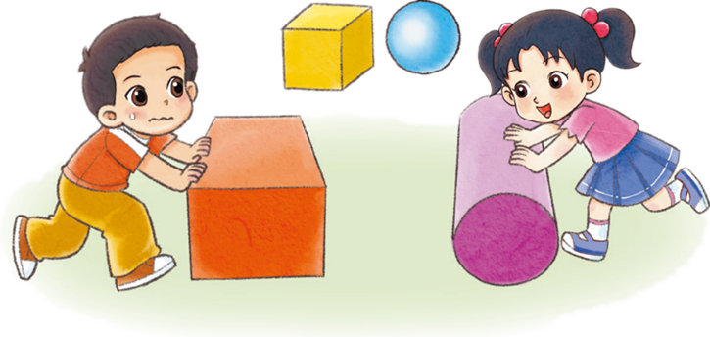
玩一玩，说一说。

Slide 7
玩一玩，说一说。

Slide 8
找朋友。

Slide 9
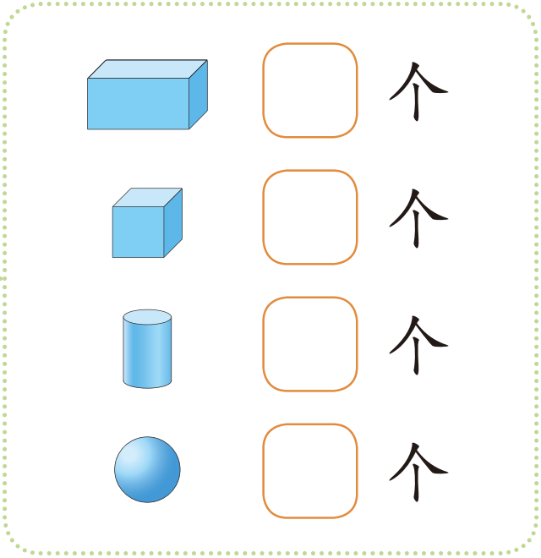
填一填。
3
1
2
1

Slide 10
搭一搭。

Slide 11
你学到了什么？

